Slide 1
Team challenge: Pipelines
Bastien
Genma
Guillem
Ruben

Slide 2
Agenda
Estimadores
Onehotencoder
GridsearchCV
Validación cruzada
Regresión

Slide 3
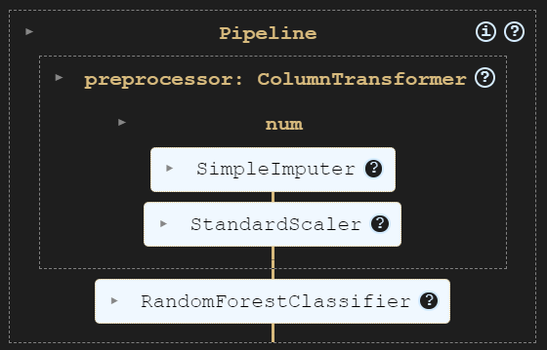
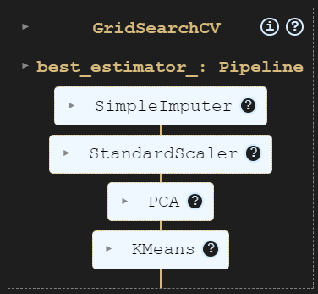
Estimadores
Supervisado
No supervisado
Notes:
Supervisado: Pipeline transformadores -> Preprocessor (columntranformn) -> Pipeline estimadores
No supervisado: Pipeline transformadores selector de características y estimadores + Grid Search

Slide 4
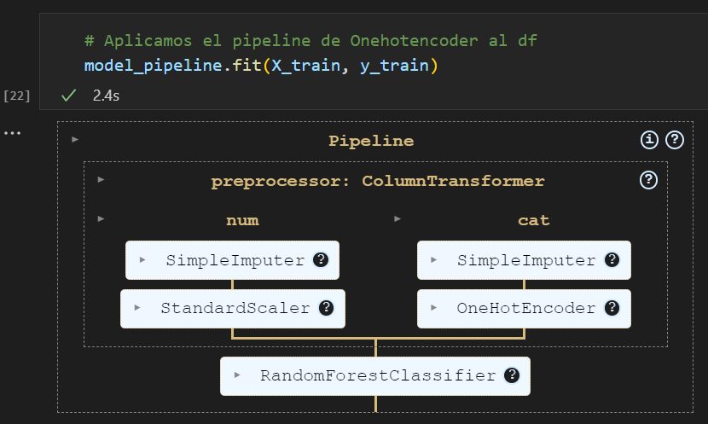
onehotencoder

Slide 5
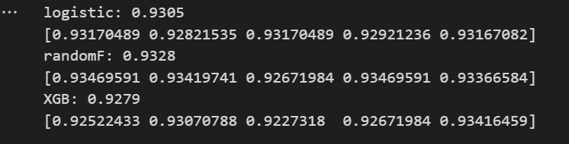
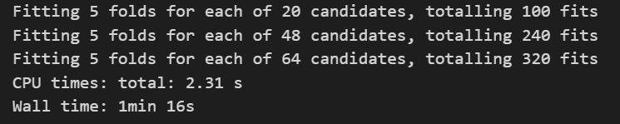
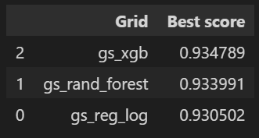
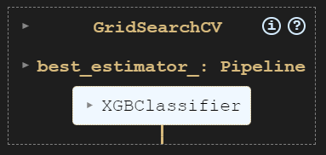
GridsearchCV
Notes:
Grid + Cross validation
Fit de los grid Sehar
Elegimos el mejor modelo

Slide 6
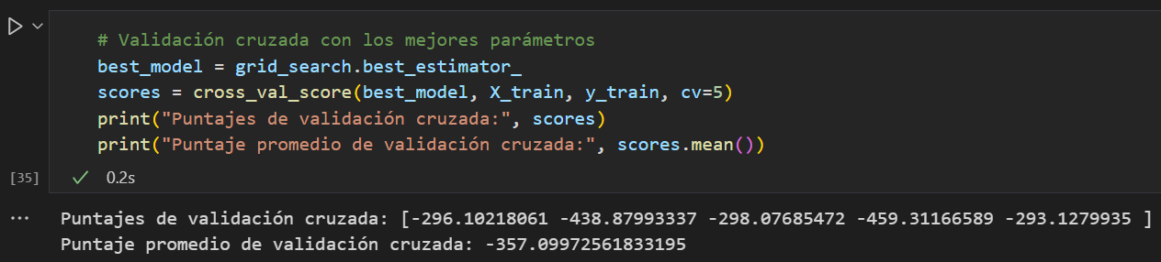
Validación cruzada
Notes:
Aplicado al PCA + KMeans

Slide 7
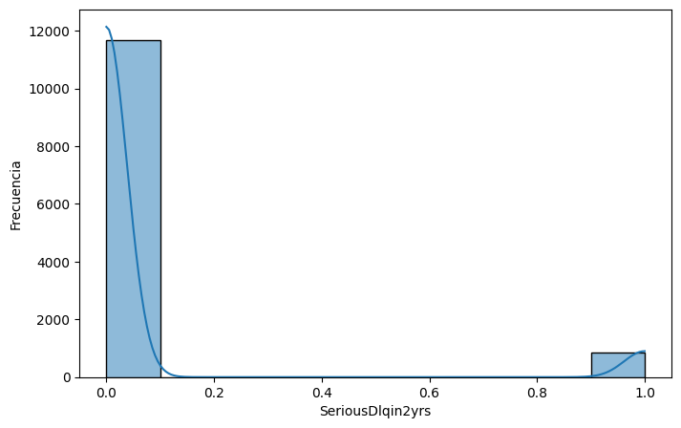
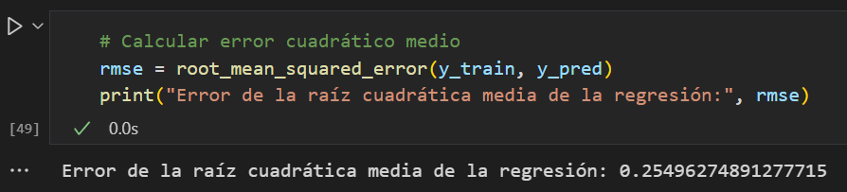
regresión
Notes:
Regresión aplicada entre el cluster y el target

Slide 8
Gracias

